Slide 1
TeaFender
2022
HiZJU-China
Notes:
大家好，我分享的是2022年浙江大学HiZJU队的项目

Slide 2
Contents
1
2
3
4
Background
Description
Design
Model
Notes:
主要从以下四个方面进行介绍

Slide 3
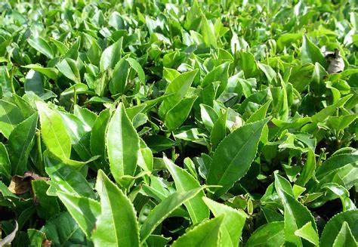
1
Background
杭州 著名茶叶产区
Toxoptera aurantii（tea aphid）茶蚜病虫害使茶叶生产的数量和质量有所下降
茶蚜会在短时间内对杀虫剂和转基因作物产生抗药性，传统防治效果不佳也不环保
生物防治— 基于性信息素干扰的茶蚜防治
Notes:
杭州是著名茶叶产区，但茶叶生产受到了茶蚜这种害虫的侵害。茶蚜的成虫和若虫都可以吸食茶树茎和嫩叶的汁液，致使新芽发育不良，芽叶细弱、卷缩；茶蚜的蜜露导致霉菌寄生，并影响茶树光合作用，茶叶生产的数量和质量有所下降
目前的防治方法还有待改进，茶蚜会在短时间内对杀虫剂和转基因作物产生抗药性，传统防治效果不佳也不环保
浙大团队提出了一种基于性信息素干扰的茶蚜防治

Slide 4
2
Description
解决方案 Biosensing & Biosynthesis
1）Biosensing 生物传感：检测苯甲醛
当茶树受到包括茶蚜在内的刺吸口器害虫的攻击时，它会释放一种以苯甲醛为主要成分的挥发性混合物
在工程菌中构建一种敏感的苯甲醛特异性受体及其下游通路，实现生物传感，监测茶树是否受到虫害
2）Biosynthesis 生物合成：合成性信息素
性信息素防治在鳞翅目（如蝴蝶）中应用较多，而同翅目（如蚜虫）应用较少
以特定比例混合的荆芥内酯和荆芥醇是茶蚜的性信息素，既可以干扰茶蚜之间的交配，也可以作为吸引茶蚜天敌大草蛉（Chrysopa pallens）的信号
生物合成性信息素便宜、可再生
Notes:
对于茶蚜对茶树的侵袭提出的解决方案，即Biosensing & Biosynthesis，分别是什么

Slide 5
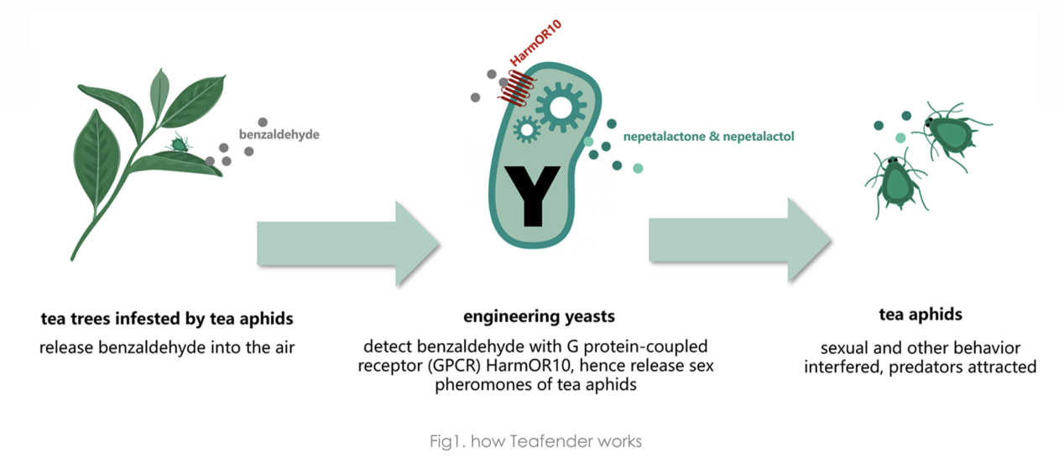
2
Description
底盘设计-茶蚜控制的自动生物装置：酿酒酵母作为底盘微生物
1）检测 2）生产
Notes:
接着选择酿酒酵母作为底盘微生物，构建了一套茶蚜控制的自动生物装置
主要分为两大模块，一是检测，二是生产
1）检测：向酵母中导入能够从空气中特异性检测苯甲醛的GPCR基因，连接到酵母原有的一条GPCR通路上
2）生产：GPCR激活后的下游通路负责性信息素的生产

Slide 6
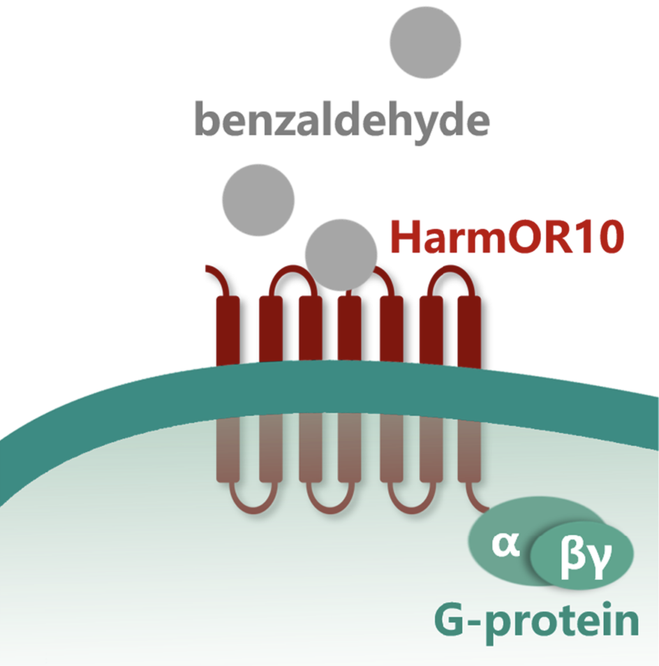
3
Design-检测系统
1）检测系统设计
Toxoptera aurantii攻击茶树时，茶树会释放出特定的虫害诱导植物挥发物（HIPVs）——苯甲醛
→测定茶树周围苯甲醛的浓度 判断茶树是否有茶蚜的侵染
G蛋白偶联受体(GPCR) HarmOR10：从棉铃虫中分离到的气味受体(ORs)之一 苯甲醛的特异性受体
→将HarmOR10编码基因导入工程酵母中，同时敲除酿酒酵母中STE2基因
当茶树受到茶蚜侵袭并向空气中释放苯甲醛时，HarmOR10将识别信号，激发细胞内一系列的G蛋白偶联信号途径
Notes:
我们首先来看Design中的检测系统
关于检测系统的设计
当茶蚜攻击茶树时，茶树会释放出特定的虫害诱导植物挥发物（HIPVs）——苯甲醛，通过测定茶树周围苯甲醛的浓度，可以判断茶树是否有茶蚜的侵染
G蛋白偶联受体(GPCR) HarmOR10是从棉铃虫中分离到的气味受体(ORs)之一，是苯甲醛的特异性受体，将HarmOR10编码基因导入工程酵母中，同时敲除酿酒酵母中STE2基因
（注：酿酒酵母的STE2基因编码α因子信息素受体，可以通过接收酵母信息素，调控酵母菌之间的交配；敲除STE2基因是为了排除信息素对信号通路的干扰）
当茶树受到茶蚜侵袭并向空气中释放苯甲醛时，HarmOR10将识别信号，激发细胞内一系列的G蛋白偶联信号途径

Slide 7
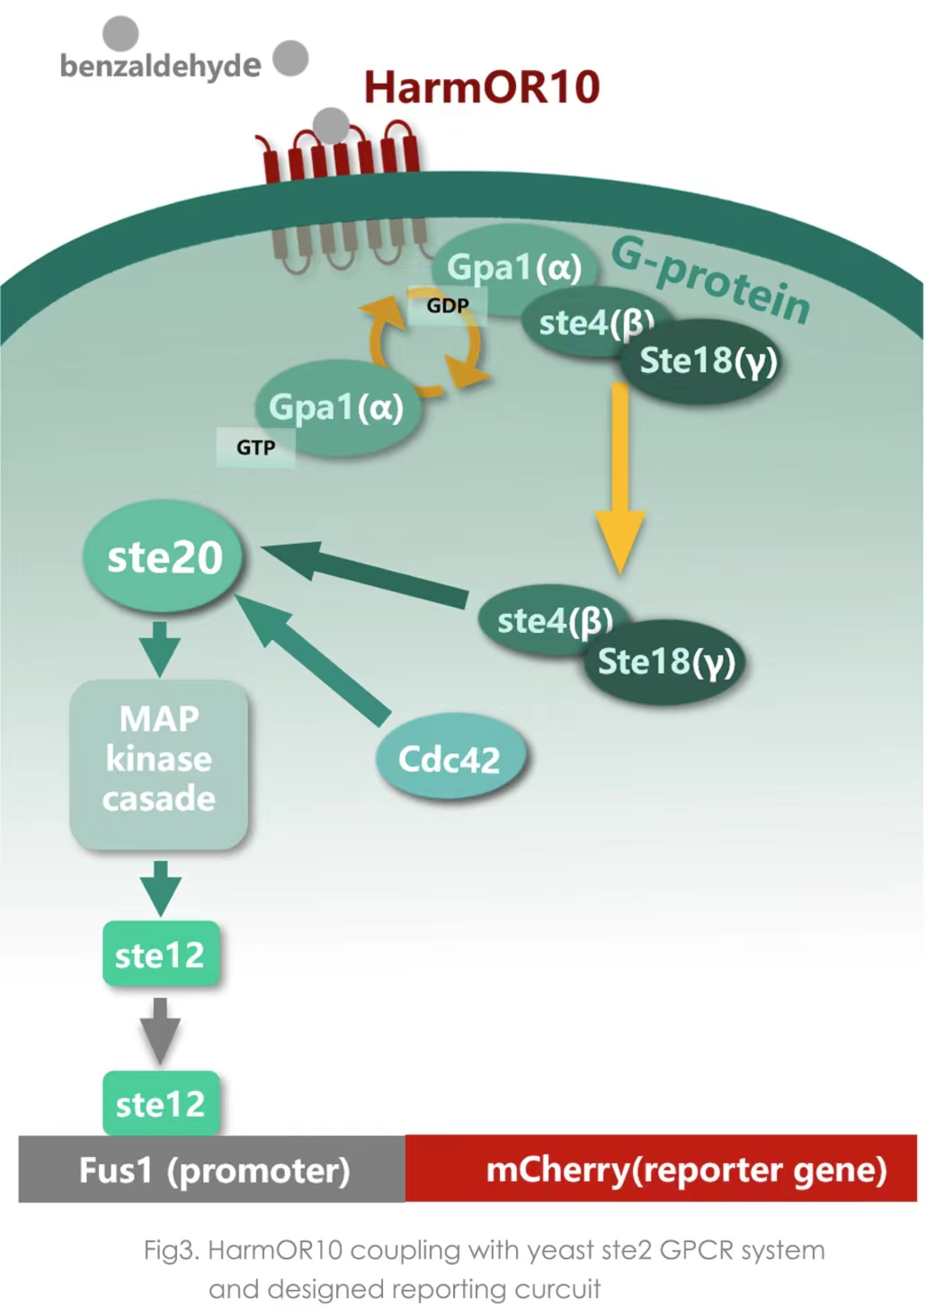
3
Design-检测系统
2）验证检测效果
验证酵母是否能够检测苯甲醛，以及GPCR途径是否通过
→将启动子fus1和报告基因mCherry导入酵母质粒（注：mCherry是一种红色荧光蛋白）
过程：茶树释放的苯甲醛刺激HarmOR10受体与G蛋白偶联，该G蛋白由Gpa1(α)， Ste4 (β)和Ste18 (γ)三个亚基组成，HarmOR10激活导致ɑ-亚基磷酸化，βγ-二聚体从ɑ-亚基上解离(图上黄色所示)，并激活丝裂原活化蛋白激酶（MAPK）级联信号通路，从而诱导mCherry基因的表达，发出红色荧光
Notes:
那如何验证酵母确实检测到了苯甲醛，以及接下来的G蛋白偶联信号途径呢？
将启动子fus1和报告基因mCherry导入酵母质粒，mCherry是一种红色荧光蛋白，最终结果就是看酵母是否发出红色荧光
具体过程就是：茶树释放的苯甲醛刺激HarmOR10受体与G蛋白偶联，该G蛋白由Gpa1(α)， Ste4 (β)和Ste18 (γ)三个亚基组成，HarmOR10激活导致ɑ-亚基磷酸化，βγ-二聚体从ɑ-亚基上解离(图上黄色所示)，并激活丝裂原活化蛋白激酶（MAPK）级联信号通路，βγ-二聚体在Cdc42蛋白（GTPase）的作用下激活ste20（蛋白激酶），ste20蛋白激酶再激活MAPK级联反应，得到放大信号的效果，最后MAK蛋白激酶将磷酸基团加在ste12转录因子上，激活了ste12，ste12促进启动子启动转录，mCherry基因表达产生红色荧光蛋白，是否检测到苯甲醛由是否有红色荧光发出确定。

Slide 8
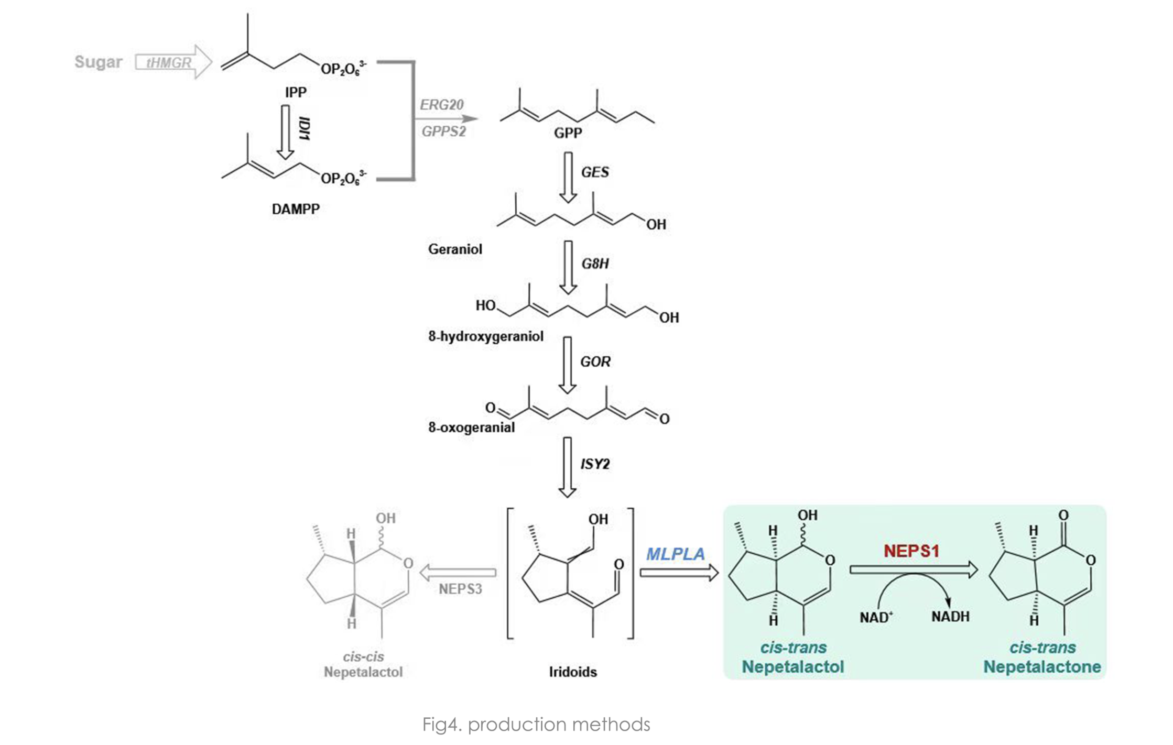
3
Design-生产系统
目标产物：一定比例混合的荆芥醇和荆芥内酯
AJM3菌株：可以将糖作为底物发酵出荆芥醇
荆芥醇生产途径：得到荆芥醇各步反应所需的酶所对应基因分别是tHMGR、ERG20、GPPS2、GES、gh8h、GOR、ISY2、MLPLA，将它们全部整合在质粒中，均使用半乳糖启动子，发酵实验中使用半乳糖培养基诱导酶的表达，以获得更多的产物
MLPLA：对应一种增加荆芥醇产量的酶
NEPS1短链脱氢酶：将荆芥醇转化为荆芥内酯
（NEPS1酶催化荆芥醇转化为荆芥内酯的效率很高，所以NEPS1基因前设置的一个较弱的启动子，以调节产物中荆芥醇和荆芥内酯的比例，获得接近一定比例的发酵产物）
Notes:
AJM3菌株作为底盘，它可以将糖作为底物发酵出荆芥醇。得到荆芥醇各步反应所需的酶所对应基因分别是tHMGR、ERG20、GPPS2、GES、gh8h、GOR、ISY2、MLPLA，它们全部整合在质粒中，均使用半乳糖启动子，发酵实验中使用半乳糖培养基诱导酶的表达，以获得更多的产物。其中MLPLA对应的是一种增加荆芥醇产量的酶（猜测：顺-反式荆芥醇比顺-顺式荆芥醇的空间位阻小，所以产量更高）。荆芥醇转化为荆芥内酯，依靠的是NEPS1短链脱氢酶，将MLPLA和NEPS1都导入AJM3菌株，就可以得到荆芥醇和荆芥内酯的混合物
茶蚜性信息素是由特定比例的荆芥醇和荆芥内酯混合而成的，因为NEPS1酶催化荆芥醇转化为荆芥内酯的效率很高，所以NEPS1基因前设置的一个较弱的启动子，以调节产物中荆芥醇和荆芥内酯的比例，获得接近一定比例的发酵产物

Slide 9
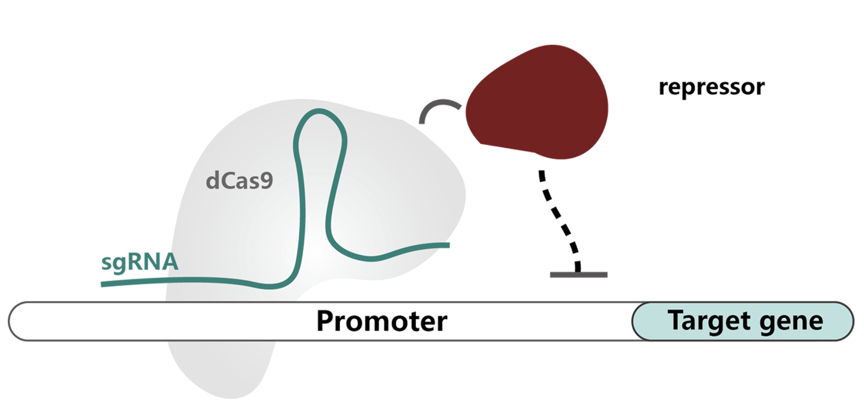
3
Design-“与”门
CRISPRi(CRISPR干扰)系统*实现“与”门调控
目的：识别茶树被茶蚜侵袭后产生的挥发物
*https://pubmed.ncbi.nlm.nih.gov/24136345/
Notes:
关于mCherry基因的诱导表达，下面我们来详细讲一下他们利用的技术路线
“与”门系统主要用来识别茶树被茶蚜侵袭后产生的挥发物，利用基于CRISPRi(CRISPR干扰)的系统实现“与”门调控
本图即CRISPRi原理简图，dCas9由Cas9内切酶的RuvC1和HNH核酸酶活性区域同时突变而来，dCas9蛋白的内切酶活性被完全消除，只留下了sgRNA（小向导RNA）引导dCas9蛋白进入基因组的能力，附加到dCas9的阻遏蛋白抑制转录，这样就可以调节靶基因的转录
与传统的CRISPR-Cas9系统相比，该方法不需要破坏原始DNA，保持基因组的稳定性

Slide 10
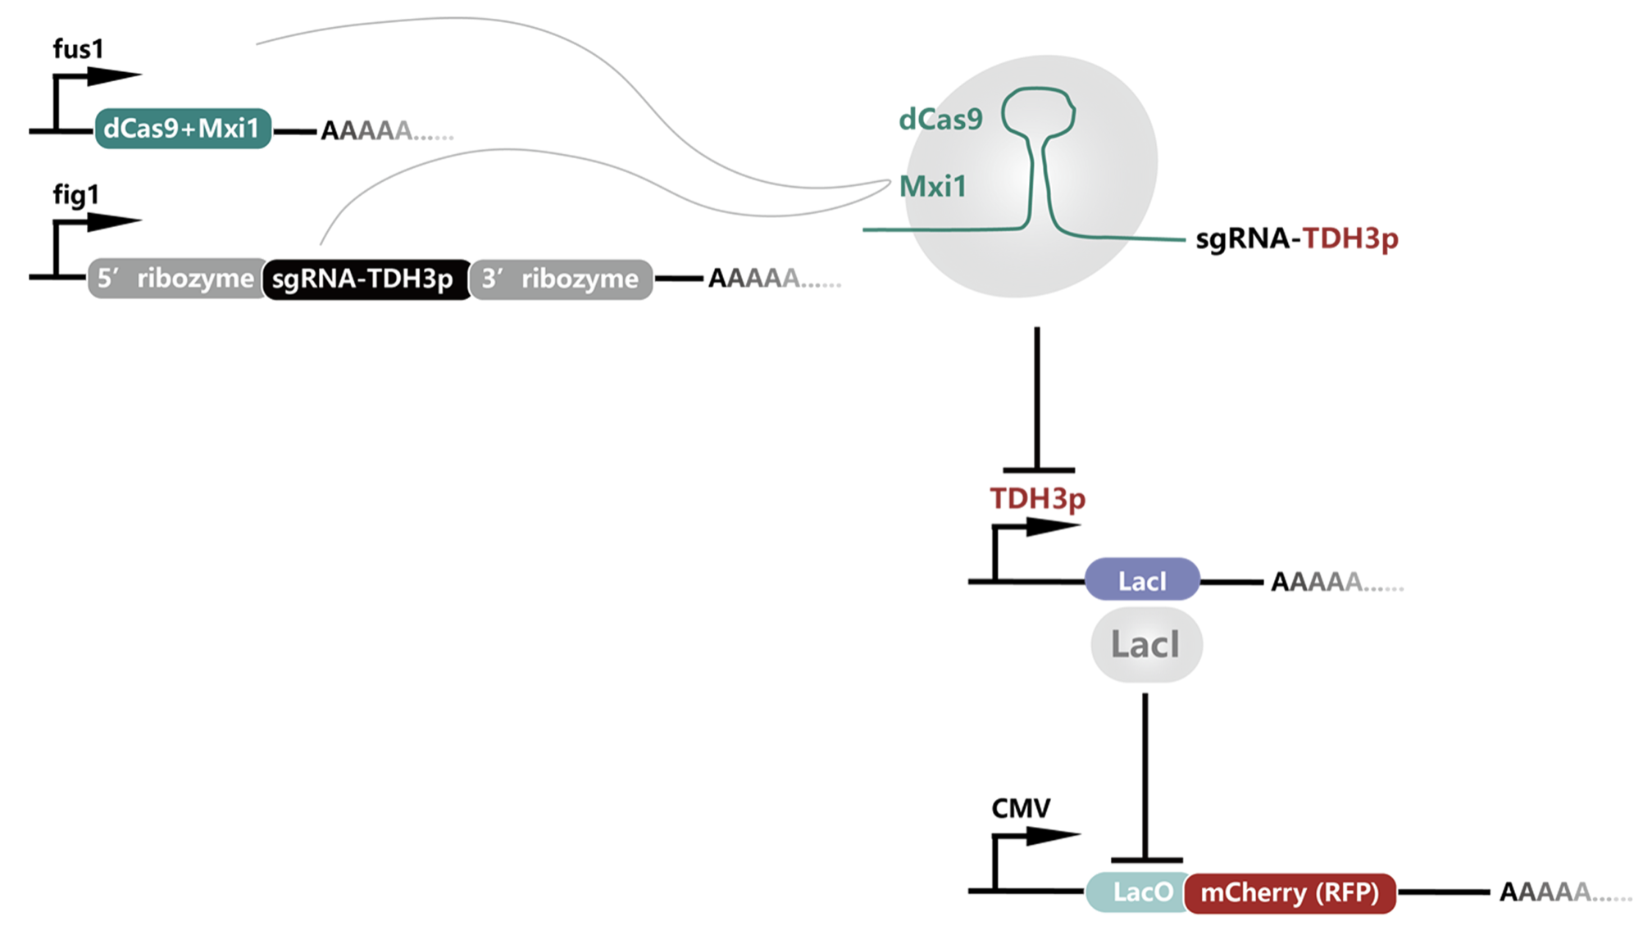
3
Design-“与”门
两者形成聚合物
通过sgRNA特异性地引导并沉默lacI基因
利用GPCR下游两个基因的启动子作为“与门”的输入信号，在两个信号同时存在的情况下，转录sgRNA，表达dCas9蛋白和MXI1抑制转录因子
原本lacI蛋白抑制mCherry所在的基因回路中的乳糖操纵子，使之无法转录
沉默lacI基因后CMV启动子重新被激活并输出靶基因
Notes:
之所以不直接利用单个启动子激活mCherry的表达就像前面那个简图画的一样，是因为这样无法依靠荧光强度准确表现苯甲醛的浓度，单个启动子它的传递信号的能力有上限，苯甲醛浓度超过了上限荧光强度还是最高强度那么大，导致的输出的荧光信号与输入不对等；而这里用的是crispri不是crispra是因为如果是crispra，相当于是促进加促进，得到的结果是促进，但是这样很容易造成mCherry基因的泄漏，而抑制加抑制，得到的结果也是促进，但这样两个负调节的表达效果是高于crispra两个正调节的，也会减轻泄漏
所以基于上述属性，设计了以下“与”门基因遗传回路：
利用GPCR下游两个基因的启动子作为“与门”的输入信号，在两个信号同时存在的情况下，转录sgRNA，表达dCas9蛋白和MXI1抑制转录因子，两者形成聚合物，通过sgRNA特异性地引导并沉默lacI基因，原本lacI蛋白抑制mCherry所在的基因回路中的乳糖操纵子，使之无法转录，沉默lacI基因后CMV启动子重新被激活并输出靶基因
为实现更有效的抑制，在TDH3p启动子抑制基因片段上设计多个dCas9结合位点增强抑制作用

Slide 11
3
Design-疏水蛋白
目的：将工程酵母固定在培养基表面，便于接收茶树释放的苯甲醛
疏水蛋白是一种具有两亲性的分泌蛋白，既有疏水的部分也有亲水的部分，可以迁移到疏水-亲水界面(如空气-水界面)，具有疏水蛋白的工程菌可以附着在某些表面。基于上述疏水蛋白的特性，让工程酵母表达某种疏水蛋白，并将其组装在酵母的外表面
Notes:
为了将工程酵母固定在培养基表面，便于接收茶树释放的苯甲醛
而疏水蛋白是一种具有两亲性的分泌蛋白，既有疏水的部分也有亲水的部分，可以迁移到疏水-亲水界面(如空气-水界面)，具有疏水蛋白的工程菌可以附着在某些表面。基于上述疏水蛋白的特性，让工程酵母表达某种疏水蛋白，并将其组装在酵母的外表面

Slide 12
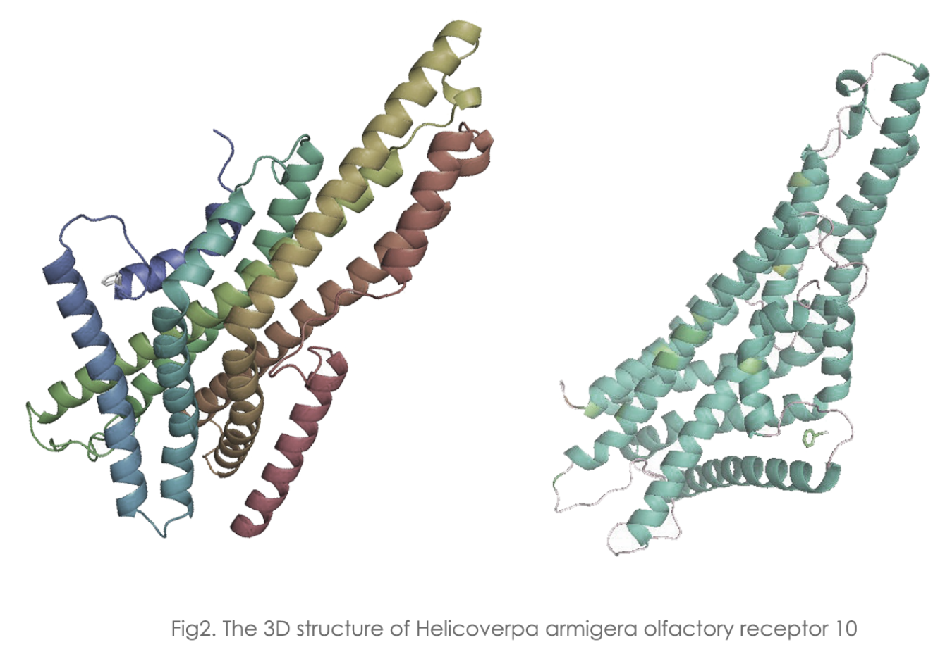
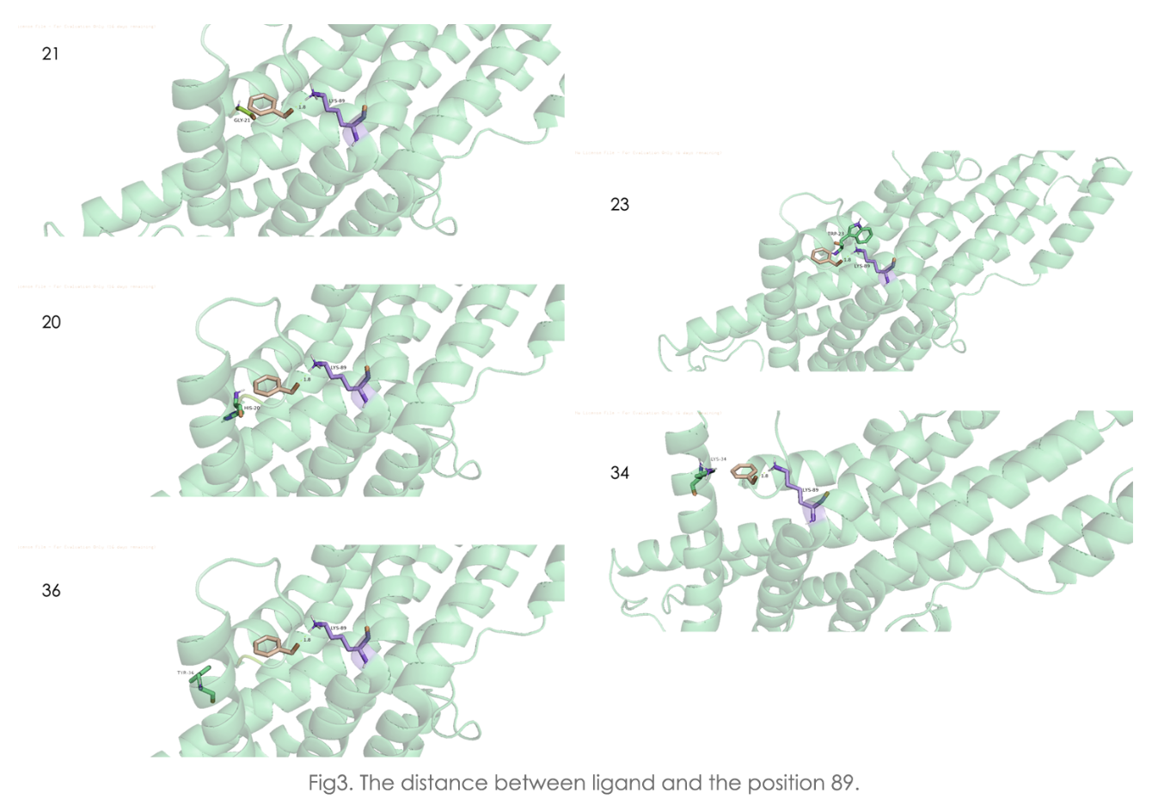
4
Model
1.HarmOR10三级结构的建模和推测-AlphaFold2
2.HarmOR10受体结合部位附近的氨基酸残基模拟突变
目的：评估并比较突变体与苯甲醛之间的结合能，选用性能更好的突变体提高受体和苯甲醛之间的结合程度
Notes:
他们主要对以下两个问题做了建模

Slide 13
THANKS

